Slide 1
1.文艺复兴最先出现在什么哪里？指导思想是？性质是？
2.文艺复兴的代表人物是哪三个？代表作分别是？都体现了什么精神？影响？
3.新航路开辟的目的是？发现美洲的是谁？他称当地居民是？
4.新航路开辟的影响？
5.文艺复兴和新航路开辟的根本原因？共同作用是？

Slide 2
1.意大利 人文主义 资产阶级性质的思想解放的文化运动
1.文艺复兴最先出现在什么哪里？指导思想是？性质是？
2.文艺复兴的代表人物是哪三个？代表作分别是？都体现了什么精神？影响？
3.新航路开辟的目的是？发现美洲的是谁？他称当地居民是？
4.新航路开辟的影响？
5.文艺复兴和新航路开辟的根本原因？共同作用是？
2.但丁《神曲》莎士比亚《哈姆雷特》《罗密欧和朱丽叶》。达芬奇《蒙娜丽莎》《最后的晚餐》
3.追求财富的欧洲人梦想去东方发财 哥伦布 印第安人
4.①从欧洲到亚洲、美洲和非洲等地的交通往来日益密切，世界开始连成一个整体。 ②欧洲大西洋沿岸工商业经济繁荣起来，促进了资本主义的产生和发展。③引发了西欧殖民掠夺的狂潮。
5.资本主义萌芽的出现 促进资本主义的发展

Slide 3
英国资产阶级革命
1.爆发的根本原因是？
2.领导阶级是？领导人是？
3.被送上断头台的国王是？
4.结束的标志是？
5.为了限制国王的权力，颁布了什么文件？哪个机构？标志着什么？
6.特点是什么？

Slide 4
英国资产阶级革命
1.爆发的根本原因是？
2.领导阶级是？领导人是？
3.被送上断头台的国王是？
4.结束的标志是？
5.为了限制国王的权力，颁布了什么文件？哪个机构？标志着什么？
6.特点是什么？
英国封建专制统治阻碍了资本主义的发展
资产阶级和新贵族 克伦威尔
查理一世
1688年政变或光荣革命
《权利法案》 议会
标志着君主立宪制的资产阶级统治的确立
长期性、曲折性、反复性、不彻底性

Slide 5

第12课 美国的诞生
50个星代表现在美国的50个州
13条代表美国独立前的13个殖民地

Slide 6
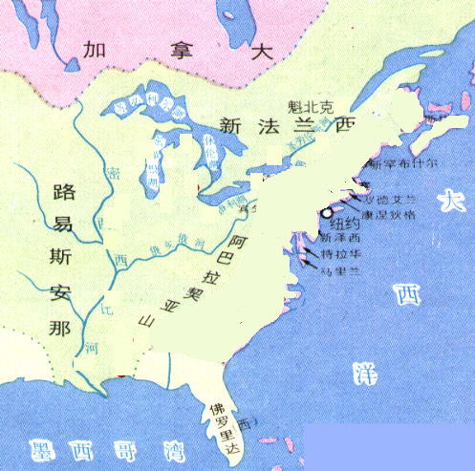
一、英属北美殖民地的发展
美利坚民族的形成
从欧洲到北美殖民地的移民主要是英国人，其次还有德、法、荷兰、瑞典等国人。他们经过长期开拓和经济的频繁交流，初步形成了统一市场，英语成为统一的语言，这样由来自欧洲移民融合成的新民族──美利坚民族就形成了。
英国等欧洲移民
印第安人
非洲黑人

Slide 7
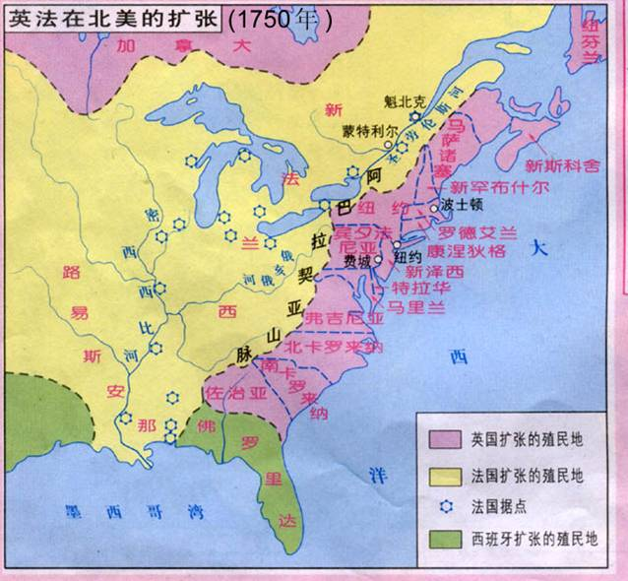



一、英属北美殖民地的发展
波士顿
木材、造船、冶铁 (资本主义工商业)
北部资本主义工商业
纽约
费城
中部生产粮食
小麦(农业)
烟草、蓝靛
(种植园经济)
南部种植园经济
威尔明顿
萨凡纳

Slide 8
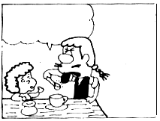
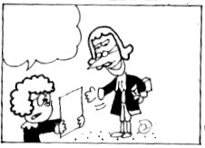
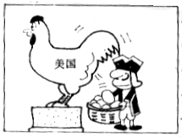
情景再现
美国独立战争爆发的原因
毕业证书
也要征税吗？
税务局的人
连糖都要上税
苦吗？
滥收苛捐杂税
苦 啊，苦。
北美

Slide 9
英国官吏：这里是英国的殖民地，就要为英国的利益服务，当地人应该买英国生产的商品，向英国政府多交税。
殖民地人民：他们是这块土地的主人，英国凭什么要向他们征那么多的税?不让他们移民到西部去?还非要他们买英国的货不可?
以上反映了什么？
这里反映了宗主国英国殖民者与北美殖民地人民之间的矛盾冲突。随着美利坚民族的形成，他们要做北美大陆的主人，而英国却压制他们的发展，最终导致美国独立战争的爆发。

Slide 10
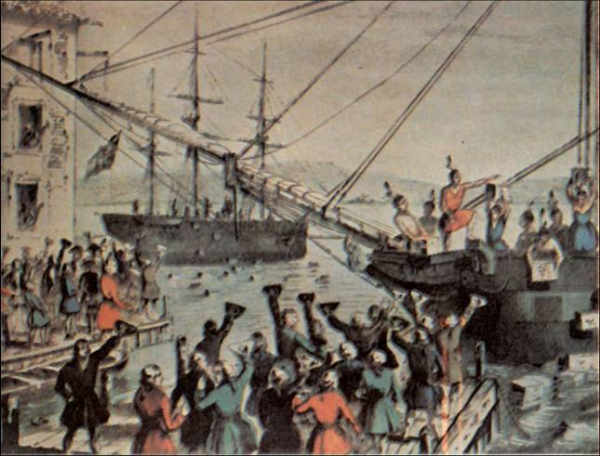
美国独立战争
根本原因:
英国的殖民统治阻碍北美经济（资本主义）的发展。
导火线:
波士顿倾茶事件

Slide 11
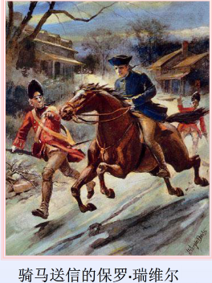
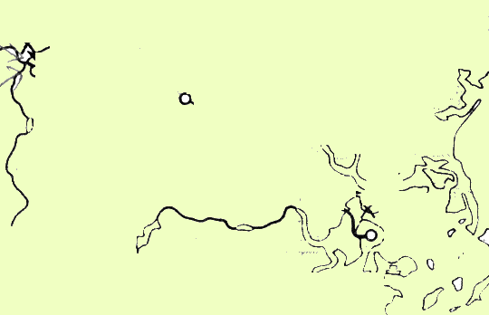
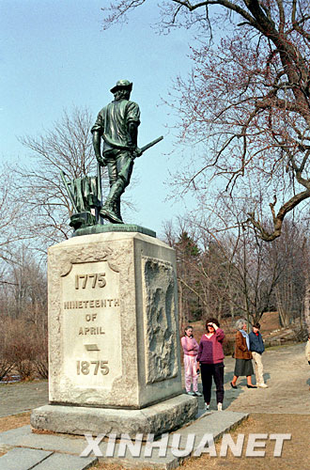
美国独立战争开始标志
——来克星顿的枪声
康科德
康科德
来克星顿
波士顿
波士顿

Slide 12
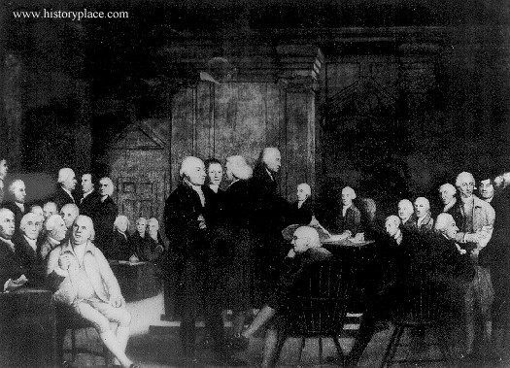
大陆会议
独立战争期间的革命领导机构。
1774年，北美的革命形势已经成熟，为了使北美反殖民的力量团结起来，马萨诸塞州和弗吉尼亚州的议会建议于9月5日在费城召开第一届大陆会议。

Slide 13
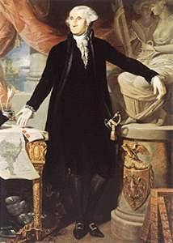
大陆军总司令——华盛顿
美国独立战争的领导人，美国第一任总统。
1774年和1775年先后当选为第一、二届大陆会议代表。1775年，第二届大陆会议任命他为大陆军总司令。

Slide 14
《独立宣言》的发表和独立战争的胜利
美国诞生 ：
《独立宣言》发表（1776年7月4日）
转折 ：
萨拉托加大捷（1777年）
奠定胜局 ：
约克镇大捷（1781年）
承认 ：
英国承认美国独立（1783年）
成立政府 ：
制定1787年宪法，联邦政府成立

Slide 15
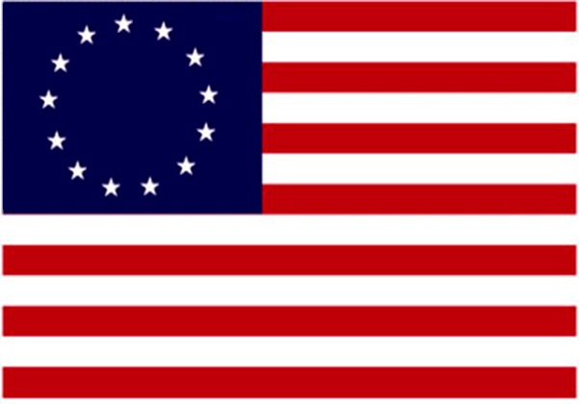
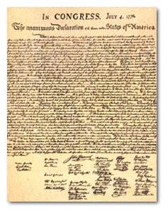

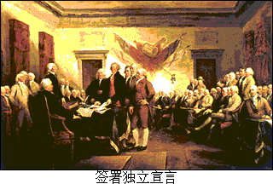
《独立宣言》的发表
时间：
标志：
体现思想：
1776年7月4日（国庆日）
美国诞生
争取民族独立、民主自由
我们以这些殖民地的善良人民的名义和权力，谨庄严宣告：这些联合殖民地从此成为、而且名正言顺的应当成为自由独立的合众国，它们解除对英王的一切隶属关系，而它们与大不列颠王国之间的一切政治联系也应从此完全废止。——《独立宣言》

Slide 16
美国独立战争期间英美力量对比
国别 | 英国 | 美国
经济 | 老牌殖民国家 | 年轻国家
人口 | 连同殖民地在内共3000万 | 不到300万
军事 | 有强大舰队，军需品充足 | 无海军，物资奇缺
性质 | 非正义 | 正义

Slide 17
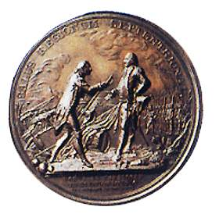
转折——萨拉托加战役
这次战役，美国俘虏了6名英国将军、300名军官和5000名士兵，史称萨拉托加大捷。萨拉托加大捷扭转了整个独立战争的战局，从此美军从战略防御转入战略进攻。

Slide 18
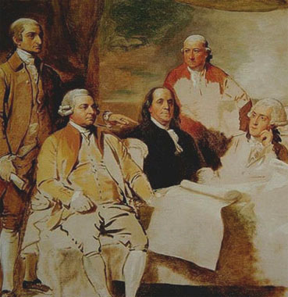
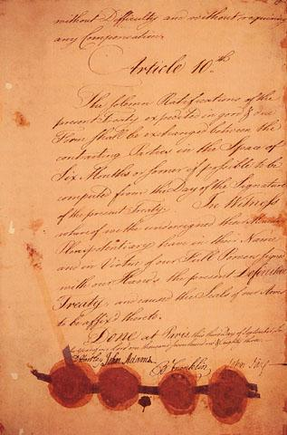
1781年，美、法军队痛击英军
约克镇战役：
胜利（结束标志）——英承认美独立(1783年)
美国谈判代表富兰克林（黑衣者）等
英美《巴黎和约》签订

Slide 19
阅读下列材料：
我们以这些殖民地的善良人民的名义和权力谨庄严宣告：这些联合殖民地从此成为、而且名言正顺地应当成为自由独立的合众国 ，它们解除对于英王的一切隶属关系，而它们与大不列颠王国之间的一切政治联系也应从此完全废止。
请回答：上述材料摘自什么文件？
这一文件何时发表？有什么重大历史意义？
英王被迫解除“一切隶属关系”，是在哪一年？
《独立宣言》
1776年7月4日
标志着美国的诞生
1783年

Slide 20
巩固革命的措施：1787年宪法
核心内容：宪法规定美国是一个联邦制国家，总统是国家元首，享有行政权；国会和最高法院分别掌握国家的立法和司法大权。
总统
（行政权）
三权分立
最高法院
（司法权）
权力平等
相互制约
国会
（立法权）

Slide 21
《1787年宪法》作用：
联邦制
——赋予国家强大的权力，也调动了地方发展的积极性；
三权分立制
——三权分立，相互制约，防止专制独裁、保障资产阶级民主政治。
制度上根本否定了专制制度，为美国资本主义的迅速发展开辟了广阔的道路。

Slide 22
从专制到民主、人治到法治是人类历史的重大进步，经历了漫长的奋斗历程。请回答：
1.1787年，制宪会议制定了美国宪法，该宪法规定美国是什么体制的国家？
2.辛亥革命极大地推进了中国民主政治的进程，请用相关史实予以说明。
3.1954年《中华人民共和国宪法》颁布，该宪法是在哪次会议上通过的？怎样理解其社会主义性质？
联邦制
2.推翻了清王朝，结束了封建君主专制制度；建立了资产阶级共和国。
3. 第一届全国人民代表大会。
真正反映了人民的意志，代表了各族人民的利益，是建设社会主义强国的纲领。

Slide 23
解析北美独立战争的意义
结束了英国的殖民统治,实现了民族的独立
国 内
性质：
既是一次民族解放战争，
也是一场资产阶级革命。
战争的胜利
1787年宪法
确立了比较民主的资产阶级政治体制,有利于美国资本主义的发展
国 际
对欧洲和拉丁美洲的革命也起了推动作用

Slide 24

美国独立战争为什么能取得最后胜利呢？
1.战争的正义性；
2.人民群众的积极参战；
3.法国、荷兰等国的国际援助等
4.华盛顿的正确领导…

Slide 25
美国独立战争
原因 | 导火线 | 经过 | 结果 | 性质 | 历史意义
1.北 美经济的发展；
2.英国的殖民压迫
1.爆发：
2.建军：
3.建国：
4.转折：
5.胜利：
6.独立：
来克星顿的枪声
1.结束了英国的殖民统治，实现了国家的独立。
2.确立了比较民主的资产阶级政治体制，有利于美国资本主义的发展。
3.对以后欧洲和拉丁美洲的革命也起了推动作用。
波士顿倾茶事件
任命华盛顿为大陆军总司令
制定《1787年宪法》，建立联邦政府
民族解放运动
资产阶级革命
《独立宣言》
发表
萨拉托加大捷
约克镇英军
投降
英国承认美国独立

Slide 26
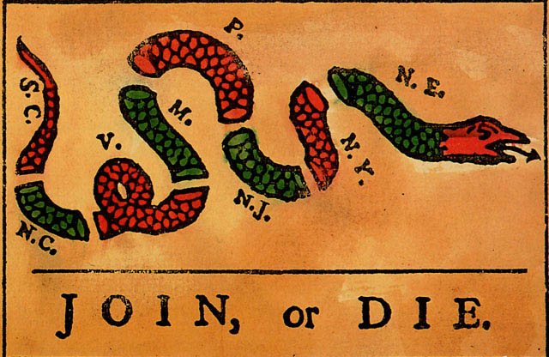
独立战争的结束，使美利坚合众国真正实现了独立。华盛顿解甲归田。但此时的美国是邦联制，中央政府非常虚弱，政局混乱。此刻人们希望有一个独揽大权的人物来接管政府。在人们眼里，华盛顿就是这样一个人。军中也有这样的思想，甚至有军官上书要求他做国王。
“团结或死”

Slide 27
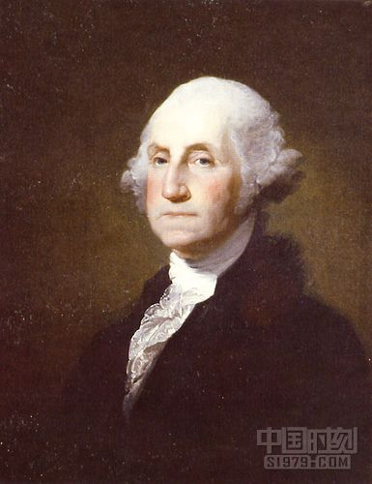
评价华盛顿
1775年至1783年美国独立战争时大陆军的总司令。
美国独立战争中率领大陆军赢得美国独立，他拒绝了一些同僚怂恿他领导军事政权的提议，在1783年回到了他在维农山的庄园回复平民生活。
1787年，华盛顿主持了制宪会议，被选为美国第一任总统。他在两届的任期中设立了许多持续到今天的政策和传统。在两届任期结束后，他自愿放弃权力不再谋求续任。
由于他扮演了美国独立战争和建国中最重要的角色，华盛顿通常被称为美国国父。学者们则将他和亚伯拉罕·林肯并列为美国历史上最伟大的总统。
平民——将军——平民——总统——平民
（1）华盛顿领导了美国的独立战争，他担任大陆军总司令，使美国摆脱了英国的殖民统治，取得了民族的独立。
（2）他是美国历史上第一任总统，开创了美国民主政治的先河，确立了较民主的资产阶级政治体制，有利于美国资本主义发展。

Slide 28
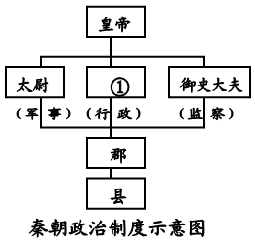
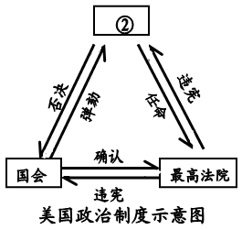
制度创新是推动社会发展的重要动力，也是人类文明的重要象征，观察图示，回答问题。
丞相 总统
1.结合图示信息，写出①、②出空缺的内容。
2.上述中外政治制度在历史上分别产生什么影响?
秦朝：建立起一整套封建专制主义中央集权制度，巩固了统治，对后世影响深远。
美国：体现三权分立原则，建立了比较民主的资产阶级政治体制，促进美国资本主义发展。

Slide 29
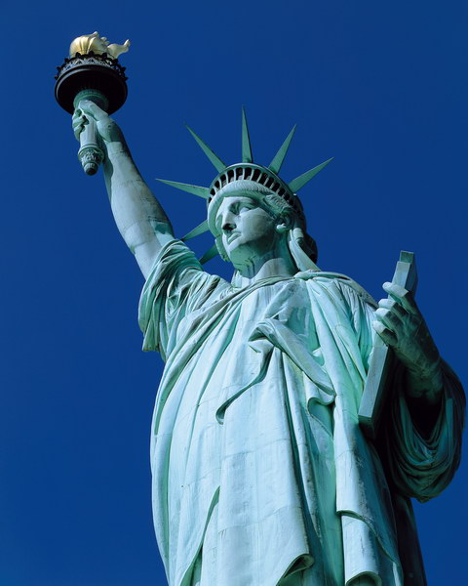
猜一猜
在美国纽约港口的自由岛有座自由女神像，举世闻名。她右手高擎火炬，猜一猜，她的左手拿着什么？
《独立宣言》

Slide 30
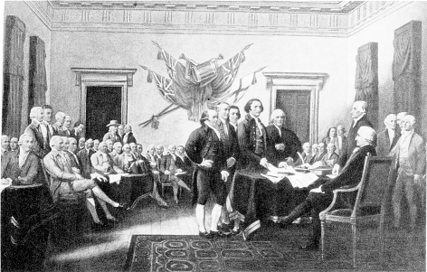
研读欣赏历史绘画作品，挖掘出隐含其中的历史信息，有助于了解历史事件。右图作品反映的是（ ）
A．讨论《权利法案》
B．签署《独立宣言》
C．签署《人权宣言》
D．发表《共产党宣言》
【答案】B

Slide 31
英、法资产阶级革命和美国独立战争爆发的共同原因是：（ ）
A．封建制度阻碍了资本主义的发展
B．殖民地与宗主国的矛盾激化
C．专制王权同议会的矛盾激化
D．资本主义的发展受到严重阻碍
【答案】D

Slide 32
1783年12月，华盛顿在辞职讲话中说：“现在，我已经完成了赋予我的使命，我将退出这个伟大的舞台……”华盛顿完成的使命是（ ）
A．废除黑人奴隶制
B．推翻殖民统治，实现国家独立
C．颁布《权利法案》
D．领导拉丁美洲独立运动
【答案】B

Slide 33
A
4.美国独立战争的起止时间是:
A.1775年 ——1783年
B.1773年 ——1789年
C.1775年 ——1787年
D.1776年 ——1787年

Slide 34
1.根本原因：英国的殖民统治阻碍北美资本主义经济的发展。
2.爆发标志：1775年，来克星顿的枪声
3.诞生（建国）标志：1776.7.4《独立宣言》发表。
4.转折点,1777年，萨拉托加大捷
5.结束标志：1783年，英国承认美国独立
6.1787年宪法核心内容：宪法确立美国是联邦制国家，规定总统是国家元首，又是政府首脑，享有行政权；国会和最高法院分别掌握国家的立法和行政大权。
7.1787年宪法作用：确立美国是联邦制国家，实行三权分立原则，确立了比较民主的资产阶级政治体制。
8.华盛顿当选为美国第一任总统。
9.美国独立战争意义：结束了英国殖民统治，实现了国家独立，确立了较民主的资产阶级政治体制，有利于美国资本主义发展，为以后欧洲和拉丁美洲的革命起了推动作用。
10.评价华盛顿。
（1）华盛顿领导了美国的独立战争，他担任大陆军总司令，使美国摆脱了英国的殖民统治，取得了民族的独立。（2）他是美国历史上第一任总统，开创了美国民主政治的先河，确立了较民主的资产阶级政治体制，有利于美国资本主义发展。
美国独立战争

